Slide 1
《软件过程与工具》 Software Process and Tools
任课教师： 范 国 祥
电 话： 0451-86418876-811(O)
13199561265(Mobile)
电 话： fgx@hit.edu.cn
哈工大计算学部/
国家示范性软件学院
软件工程教研室
2020. 09

Slide 2
UML图
主要内容
1. 用例图
2. 活动图
3. 类图/对象图
4. 时序图/协作图
5. 状态图
6. 组件图
7. 部署图

Slide 3
UML图：交互图（时序图/协作图）
交互图
什么是交互图
序列图简介
序列图的组成
用例图、类图、序列图之间的关系
BCE模式
实例：图书馆管理系统的序列图
Frame
组合片段
协作图

Slide 4
UML图：交互图（时序图/协作图）
什么是交互图
交互图是描述系统中对象之间通过消息通信的图，在UML1.5中交互图包括：
序列图（也称时序图、顺序图）
协作图（也称通信图）

Slide 5
UML图：交互图（时序图/协作图）
序列图简介
序列图用来描述系统中对象间通过消息进行交互，它强调消息在时间轴上的先后顺序
纵轴是时间轴，时间沿竖线向下延伸
横轴代表了在交互中的各独立的对象

Slide 6
UML图：交互图（时序图/协作图）
序列图简介
序列图的作用
序列图常用来描述用例的实现，它表明了由哪些对象通过消息相互协作来实现用例的功能
在序列图中标识了消息发生交互的先后顺序
明确类的职责

Slide 7
UML图：交互图（时序图/协作图）
序列图简介
3种UML图的比较
用例图 | 类图 | 序列图
动态行为 （系统外在行为） | 静态结构 （系统内在结构） | 动态行为 （系统内在行为）
参与者、用例 | 类 | 对象
包含、扩展、泛化 | 依赖、关联、泛化 | 消息
用例描述 | 事务模式 | BCE模式
业务流程 | 领域概念 | 概念与流程的关联

Slide 8
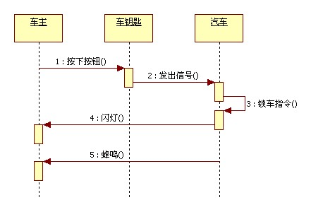
UML图：交互图（时序图/协作图）
序列图的组成
对象
序列图主要包含 4 个元素
对象
生命线
消息
激活
激活
生命线
消息

Slide 9

UML图：交互图（时序图/协作图）
序列图的组成
对象
将对象置于序列图顶部意味着在交互开始的时候对象就已经存在了
如果对象位置不在顶部，那么表示对象是在交互的过程中被创建的
对象的名称
对象名:类名

Slide 10
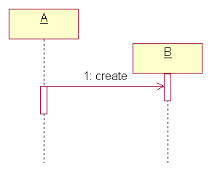
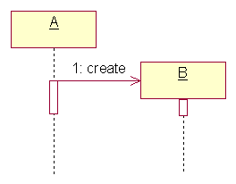
UML图：交互图（时序图/协作图）
序列图的组成
创建对象的两种表示方法

Slide 11
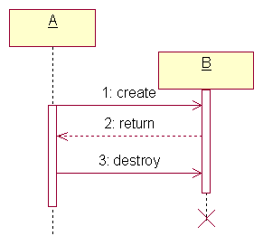
UML图：交互图（时序图/协作图）
序列图的组成
对象的注销
如果要注销一个对象，只要在其生命线终止点放置一个 “X” 符号即可，该点通常是对删除或取消消息的回应

Slide 12
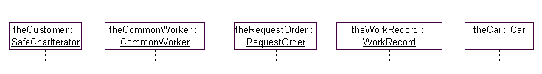
UML图：交互图（时序图/协作图）
序列图的组成
生命线
生命线是一条垂直的虚线，表示序列图中的对象在一段时间内的存在；每个对象底部中心的位置都带有生命线
生命线是一个时间线，从序列图的顶部一直延伸到底部，所用的时间取决于交互持续的时间

Slide 13
UML图：交互图（时序图/协作图）
序列图的组成
消息
消息定义的是对象之间某种形式的通信，它可以激发某个操作、唤起信号或导致目标对象创建或撤销
消息是两个对象之间的单路通信，从发送方到接收方的控制信息流
消息可以是信号，也可以是调用
消息可以用于在对象间传递参数

Slide 14
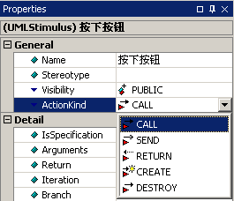
UML图：交互图（时序图/协作图）
序列图的组成
消息的类型
在 UML 中，消息使用箭头来表示，箭头的类型表示了消息的类型
Call
Send
Return
<<create>>
Create
<<destroy>>
Destroy

Slide 15
UML图：交互图（时序图/协作图）
序列图的组成
调用（call）
这是最常用的一种消息，它表示调用某个对象的一个操作（通常格式为“对象名.成员方法”）
可以是对象之间的调用，也可以是对象本身的调用
返回（return）
返回表示被调用的对象向调用者返回一个值
在序列图中，采用虚线箭头线来表示

Slide 16
UML图：交互图（时序图/协作图）
序列图的组成
发送（Send）
发送是指向对象发送一个信号
信号和调用不同，它是一种事件，用来表示各对象间进行通信的异步激发机制
调用是同步的机制，而信号是一种异步的机制
创建（Create）和注销（Destroy）
也就是创建和销毁一个对象
创建对象通常是利用构造方法来实现的，对象一创建，生命线就开始
生命终止符号用一个较大的叉形符号表示

Slide 17
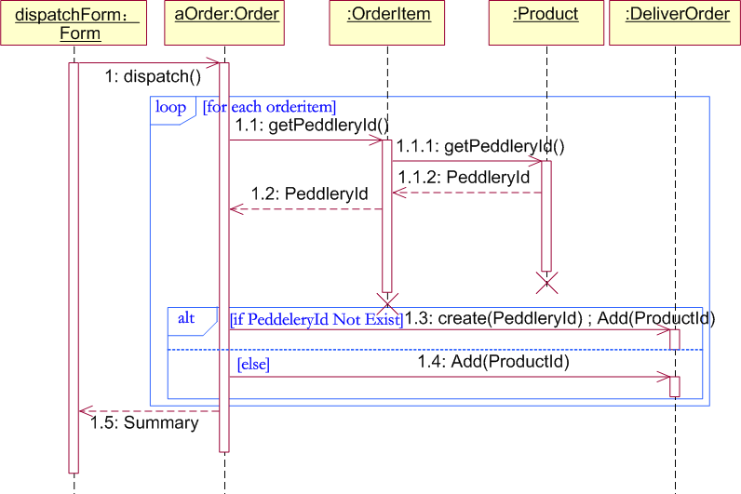
UML图：交互图（时序图/协作图）
序列图的组成
消息的编号
顺序编号，从1开始
嵌套编号

Slide 18

UML图：交互图（时序图/协作图）
序列图的组成
激活
激活（Activation）表示该对象被占用以完成某个任务
去激活（Deactivation）指的则是对象处于空闲状态、在等待消息
在 UML 的序列图中，为了表示对象是激活的，可以将该对象的生命线拓宽成为矩形
其中的矩形称为激活条或控制期，对象就是在激活条的顶部被激活的，对象在完成自己的工作后被去激活

Slide 19
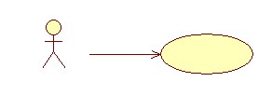
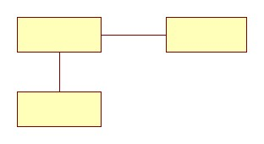
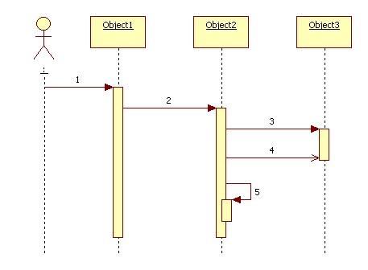
UML图：交互图（时序图/协作图）
用例图、类图、序列图之间的关系

Slide 20

UML图：交互图（时序图/协作图）
用例图、类图、序列图之间的关系
先画哪一个图？
三者从不同角度检验彼此、带动彼此
不要沉溺在任何一个图中，单方面深究一个图无法检验出分析和设计的好坏
应迅速推进到下一个图
用例图
类图
序列图

Slide 21
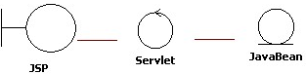
UML图：交互图（时序图/协作图）
BCE模式
什么是BCE模式
BCE模式（Ivar Jacobson发明的）又称Robustness分析法，是在系统分析阶段采用的分析模式
B：Boundary
C：Control
E：Entity

Slide 22
UML图：交互图（时序图/协作图）
BCE模式
边界类
边界类用来隔离系统内部和外部，负责接收参与者的消息
控制类
控制类对应用例，用来控制用例执行期间的复杂运算或者业务逻辑
在分析阶段，通常针对一个用例生成一个控制类
实体类
对应于类图中领域概念中的类
封装了数据结构和数据存储有关的类

Slide 23
UML图：交互图（时序图/协作图）
BCE模式
使用BCE模式要注意的4项原则
针对每一个用例，可以对应生成一个控制类
参与者对象只能跟边界对象互动
实体对象不能发送消息给边界对象和控制对象
特别情况，如只是对数据进行增加、删除、修改和查询操作也可以不设置控制对象，让边界对象直接发送消息给实体对象，以提高执行速度

Slide 24
UML图：交互图（时序图/协作图）
BCE模式
一个用例应该画几个序列图
针对用例的场景（scenarios）绘制序列图
通常的做法是一个场景画一个序列图（老序列图）
新版序列图，一个序列图可以描述多个场景
什么是场景（scenarios）
去超市买一样东西，拿到商品、结账、离开超市
去超市买一样东西，要买的东西卖光了，离开超市
去超市买一样东西，要买的东西卖光了，买了一个替代品、结账、离开超市
去超市买一样东西，拿到商品后、去结账、发现忘带钱了、把东西放回原处，离开超市

Slide 25
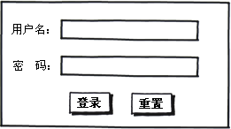
UML图：交互图（时序图/协作图）
BCE模式
“登录”用例有如下场景
用户名和密码正确，登录成功
用户名或密码为空，重新输入
用户名或密码错误，登录失败
连续3次登录失败，出现验证码
用户名和密码正确，未输验证码，提示输入验证码
用户名和密码正确，验证码输入错误，登录失败
连续10次登录失败，提示10分钟后重新尝试登录
......

Slide 26
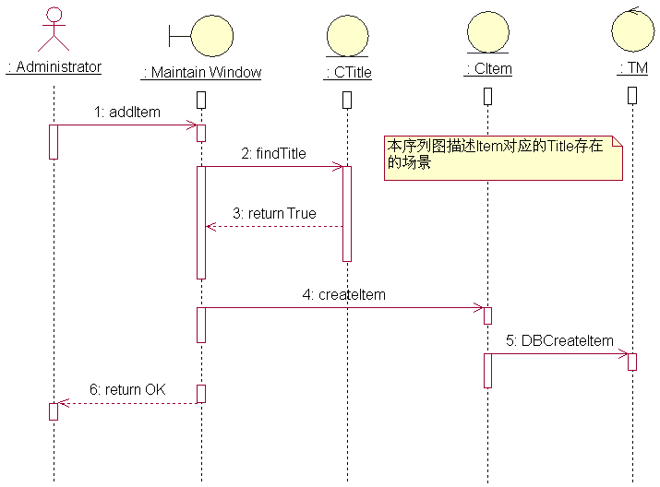
UML图：交互图（时序图/协作图）
图书馆管理系统的序列图
增加书籍用例序列图 1（Add Item 1）

Slide 27
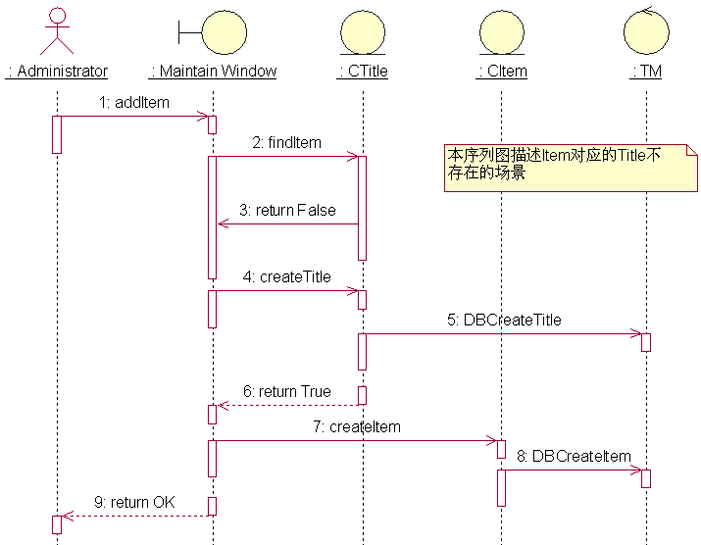
UML图：交互图（时序图/协作图）
图书馆管理系统的序列图
增加书籍用例序列图 2（Add Item 2）

Slide 28
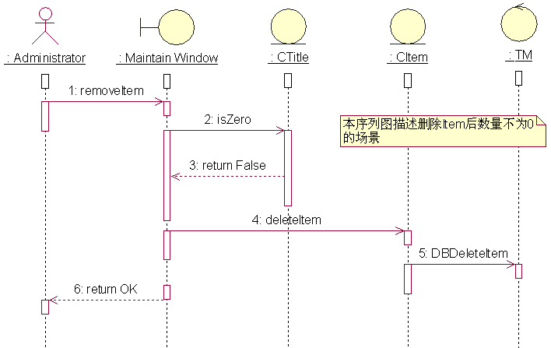
UML图：交互图（时序图/协作图）
图书馆管理系统的序列图
删除书籍用例序列图 1（Remove Item 1）

Slide 29
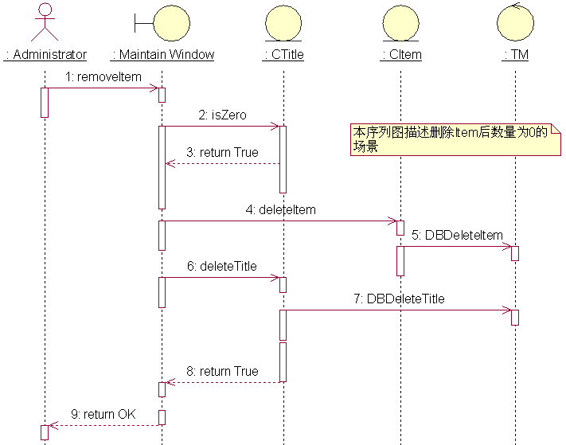
UML图：交互图（时序图/协作图）
图书馆管理系统的序列图
删除书籍用例序列图 2（Remove Item 2）

Slide 30
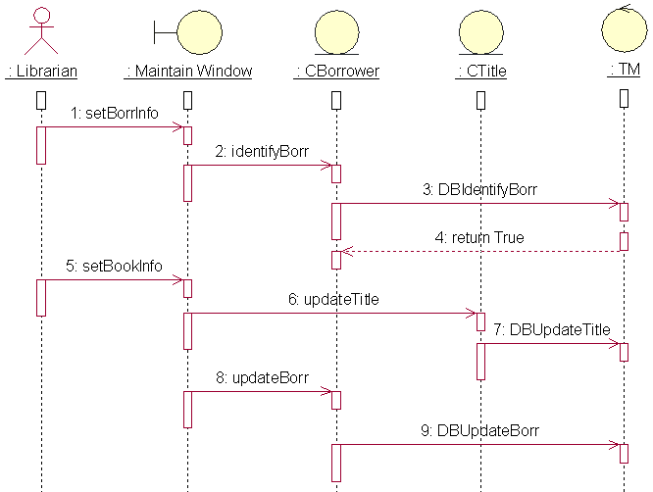
UML图：交互图（时序图/协作图）
图书馆管理系统的序列图
借书用例序列图（Lend Book）

Slide 31
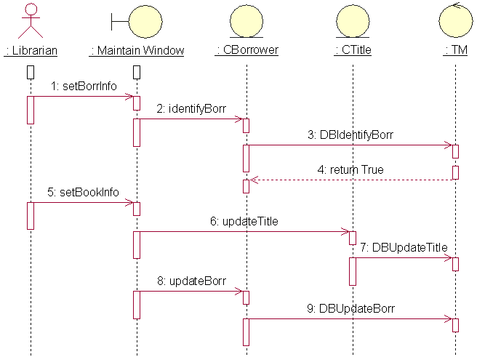
UML图：交互图（时序图/协作图）
图书馆管理系统的序列图
还书用例序列图（Return Book）

Slide 32
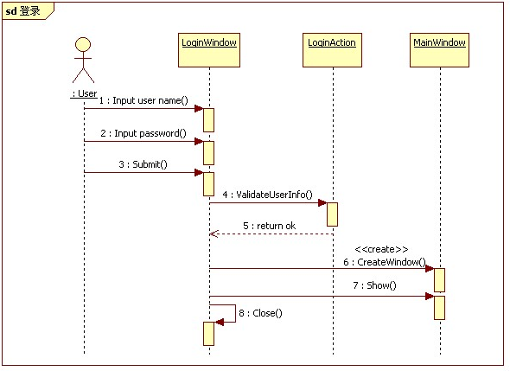
UML图：交互图（时序图/协作图）
Frame

Slide 33
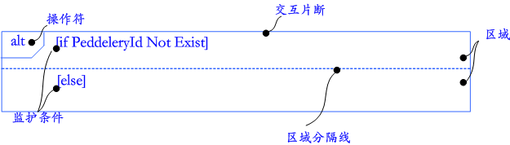
UML图：交互图（时序图/协作图）
组合片段
表示循环和分支
一个简单的序列图仅显示用例的一个场景。 可以使用组合片段来描述可能发生在不同场合的变体
在序列图中，为了表示分支和循环这两种行为，引入了交互片段、区域和操作符的概念
一个交互片段可以包含多个区域，每个区域拥有一个监护条件和一个复合语句

Slide 34
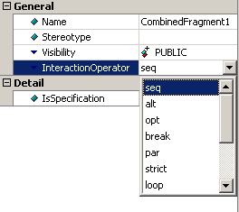
UML图：交互图（时序图/协作图）
组合片段
操作符
每个交互片段都有一个操作符，操作符决定了交互片段的执行方式

Slide 35
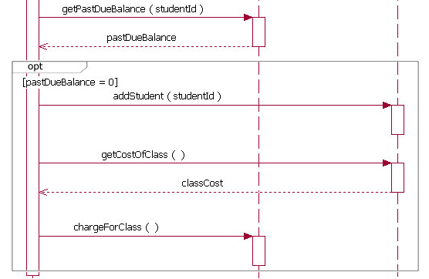
UML图：交互图（时序图/协作图）
组合片段
opt
包含一个可能发生或可能不发生的序列，可以在临界条件中指定序列发生的条件

Slide 36
UML图：交互图（时序图/协作图）
组合片段
alt
可以在每个片段中设置一个临界条件来指示该片段可以运行的条件
else 的指示其他任何临界条件都不为true时应运行的片段
如果所有临界条件都为false并且没有else，则不执行任何片段

Slide 37
UML图：交互图（时序图/协作图）
组合片段
loop
片段重复一定次数，可以在临界条件中指示片段重复的条件

Slide 38
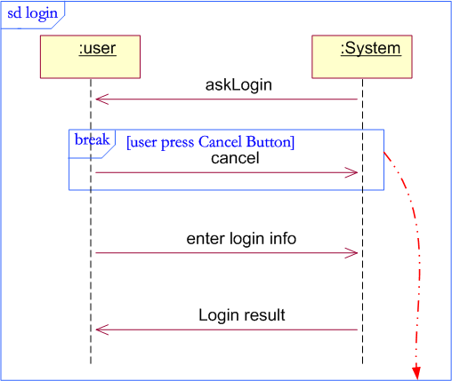
UML图：交互图（时序图/协作图）
组合片段
break
如果执行此片段，则放弃序列的其余部分，可以使用临界来指示发生中断的条件

Slide 39
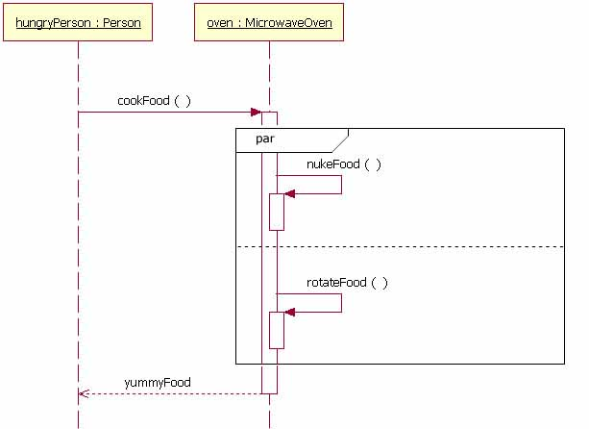
UML图：交互图（时序图/协作图）
组合片段
par
并行处理，片段中的事件可以交错

Slide 40
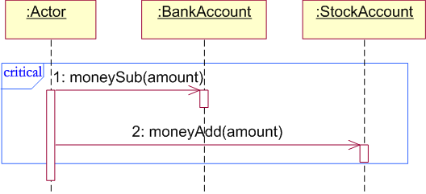
UML图：交互图（时序图/协作图）
组合片段
critical
指示此片段中的消息不得与其他消息交错，通常是一些原子性操作

Slide 41
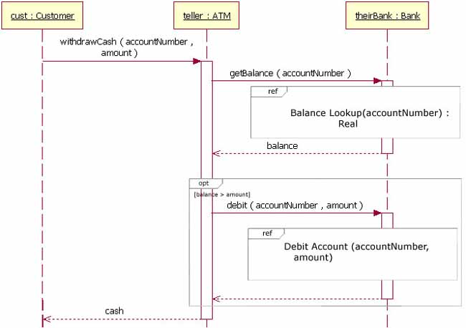
UML图：交互图（时序图/协作图）
组合片段
ref
用来在一个交互图中，引用其他的交互图

Slide 42
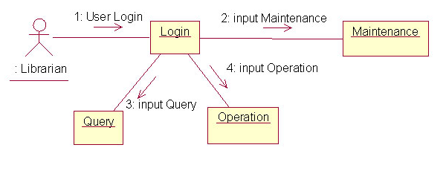
UML图：交互图（时序图/协作图）
协作图
什么是协作图
协作图也称为通信图，它描述了系统中，对象间通过消息进行的交互，强调了对象在交互行为中承担的角色

Slide 43
UML图：交互图（时序图/协作图）
协作图的组成
协作图包含了 3 个元素
对象（Object）
链（Link）
消息（Message）

Slide 44
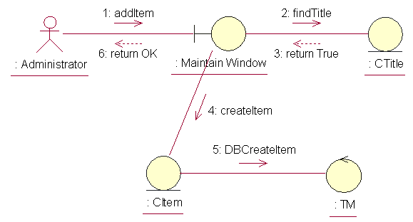
UML图：交互图（时序图/协作图）
图书馆管理系统的协作图
增加书籍用例协作图1（Add Item 1）

Slide 45
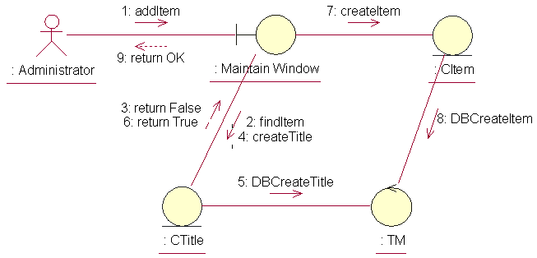
UML图：交互图（时序图/协作图）
图书馆管理系统的协作图
增加书籍用例协作图2（Add Item 2）

Slide 46
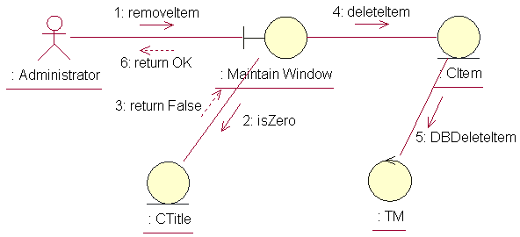
UML图：交互图（时序图/协作图）
图书馆管理系统的协作图
删除书籍用例协作图1（Remove Item 1）

Slide 47
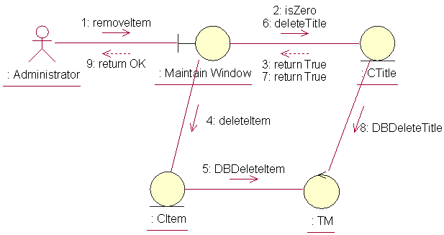
UML图：交互图（时序图/协作图）
图书馆管理系统的协作图
删除书籍用例协作图2（Remove Item 2）

Slide 48
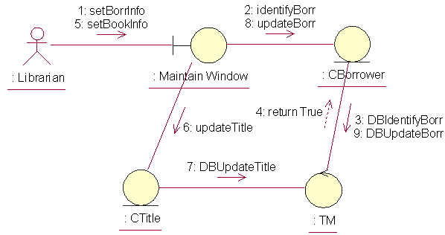
UML图：交互图（时序图/协作图）
图书馆管理系统的协作图
借书用例协作图（Lend Book）

Slide 49
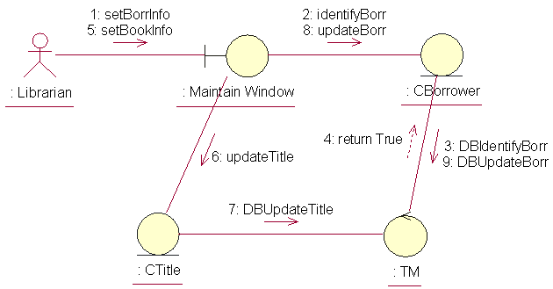
UML图：交互图（时序图/协作图）
图书馆管理系统的协作图
还书用例协作图（Return Book）

Slide 50
UML图：交互图（时序图/协作图）
序列图与协作图的互换
序列图与协作图都表示对象之间的交互作用，只是它们的侧重点有所不同
序列图描述了交互过程中的时间顺序，但没有明确地表达对象之间的关系
协作图描述了对象之间的关系，但时间顺序必须从顺序号获得
两种图的语义是等价的，可以从一种形式的图转换成另一种形式的图，而不丢失任何信息

